Slide 1
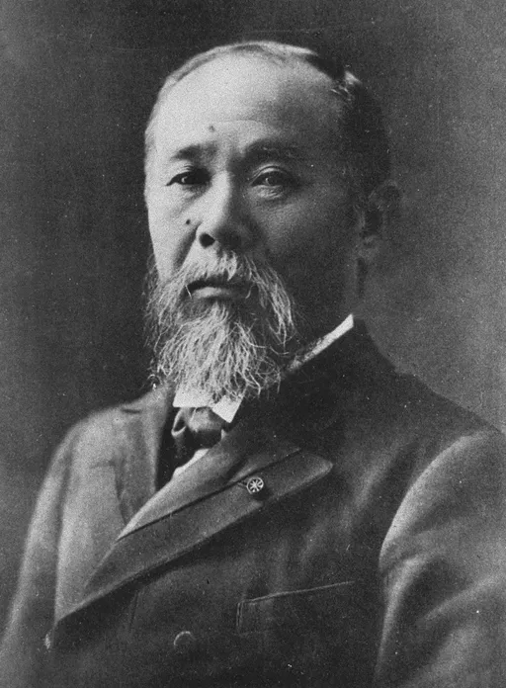
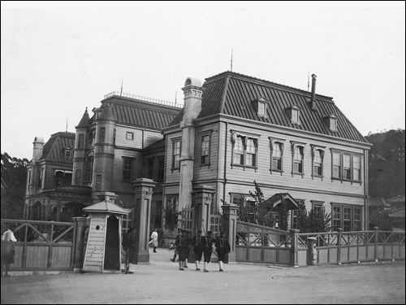
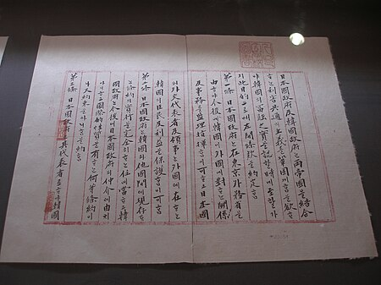
을사조약(1905)
일본, 미국의 ‘가쓰라-태프트 밀약’과
영국의 지원, 조선 지배권을 확보
대한제국 정부 협박, 외교권 박탈
통감부 설치
  일본, 조약 이후 조선에 통감부(統監府) 설치
초대 통감 이토 히로부미
  조선의 내정과 외교 장악, 식민지 지배의 초석 마련
조선은 외교권 상실, 사실상 일본의 보호국화
민중의 격렬한 반발, 항일 의병 운동 급증
이토 히로부미
(伊藤博文,1841~1909)
초대 통감(총독)

Slide 2
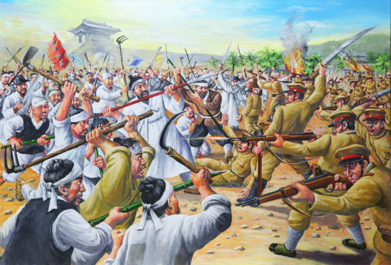
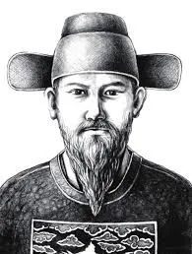
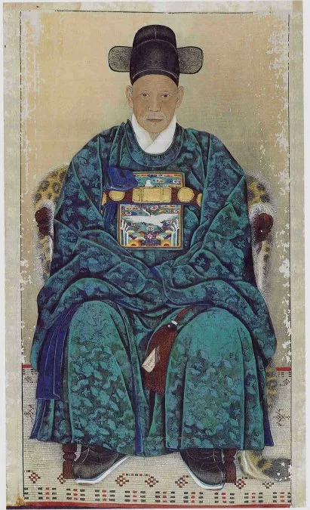
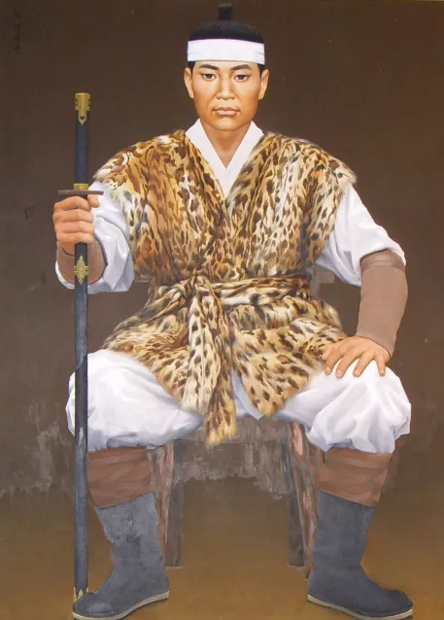
항일 의병 운동 확대
의병 운동의 확산
    1905~1907년
      유생층 의병장 민종식, 최익현
      봉기 후 일본군과 교전
      평민 출신 의병장 신돌석,
      강원도·경북 지역에서 의병 전투 주도
의병의 특징
  기존의 소규모 산발적 봉기 -> 조직적이고 전국적인 저항으로 발전
  일본군, 대대적인 탄압 작전 전개
의병운동, 조선 내부에서 민족적 저항의 상징으로 자리 잡음
유생층 의병장
최익현 민종식
(1834~1907) (1861~1917)
평민 출신 의병장 신돌석
(1878~1908)

Slide 3
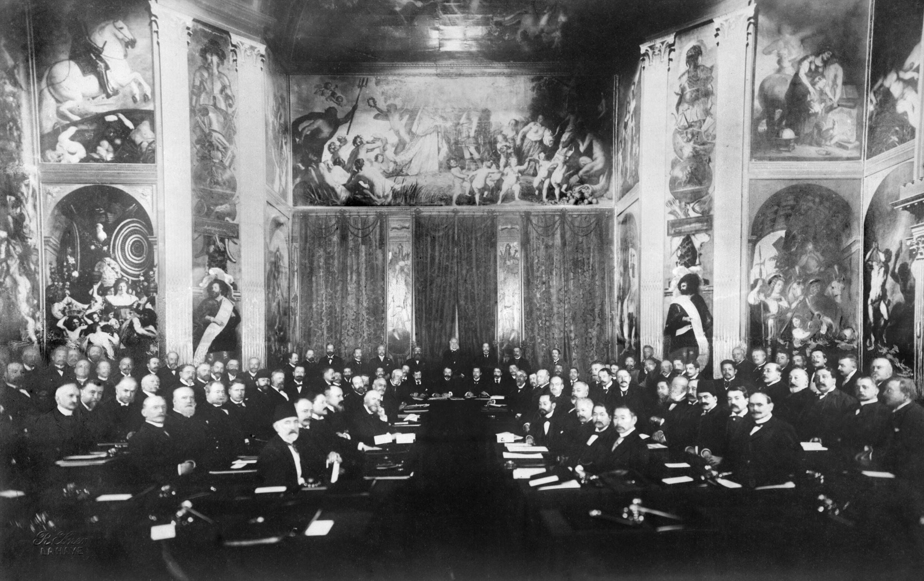
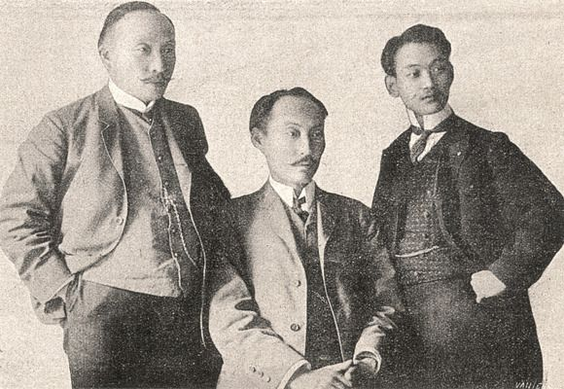
헤이그 특사 파견 (1907)
배경
  을사조약의 부당성을 알리기 위해
  고종이 국제사회에 호소
  만국평화회의에 특사 이준, 이상설, 이위종 파견
결과
  열강의 무관심과 일본의 방해로 실패
  고종의 국제적 외교 시도 좌절
헤이그 특사에 파견된 3인
이준, 이상설, 이위종 열사

Slide 4
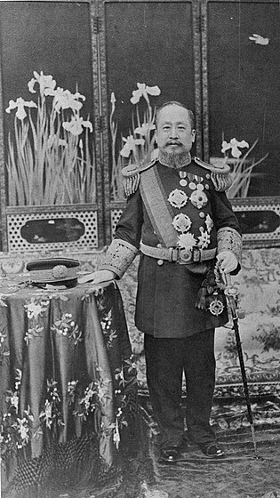
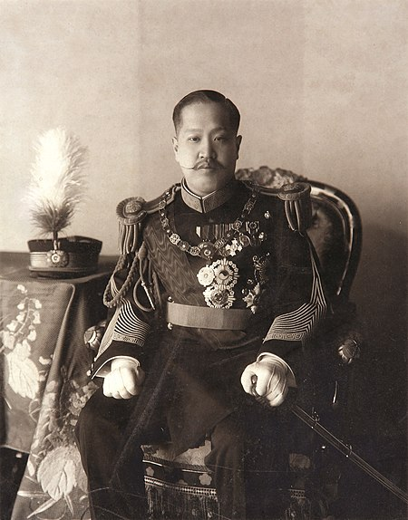
고종 퇴위 (1907)
고종 퇴위
  일본, 헤이그 특사 사건을 구실로 고종을 퇴위시킴
순종 즉위
  명목상 군주였으나, 실질적으로 일본의 꼭두각시
의의
  대한제국 왕실의 무력화 → 조선 왕조의 몰락 가속화

Slide 5
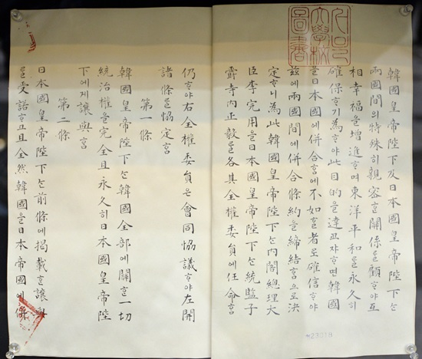
한일 신협약(정미7조약, 1907)
1907년 7월 24일 체결
내용
  모든 행정권이 일본 관리에게 넘어감
  사법권, 군사권, 교육권 등 전 분야 일본 지배 심화
결과
  일본의 내정 간섭 전면화 →
  대한제국은 실질적 국가 기능 상실

Slide 6
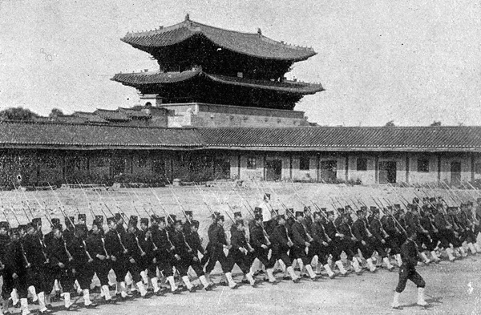
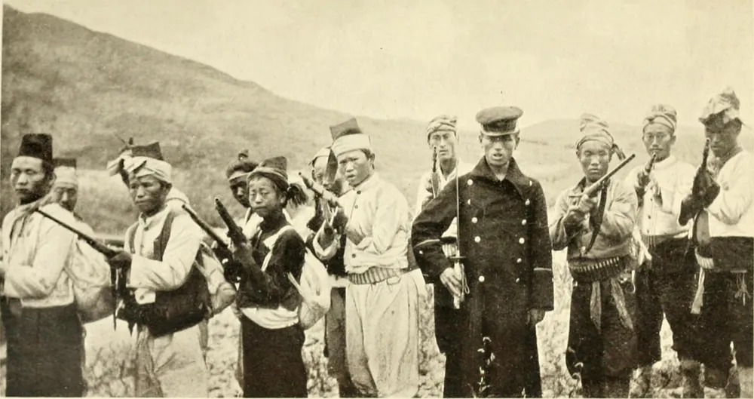
조선군 해산과 정미의병(1907)
군대 해산
  조선군, 일본군에 의해 강제 해산
  해산된 군인들이 의병에 합류하여 저항 운동 강화
정미의병
  조직적이고 대규모로 일본군과 교전
  일시적 승리를 거두기도 했으나
  일본군의 탄압으로 대부분 와해

Slide 7
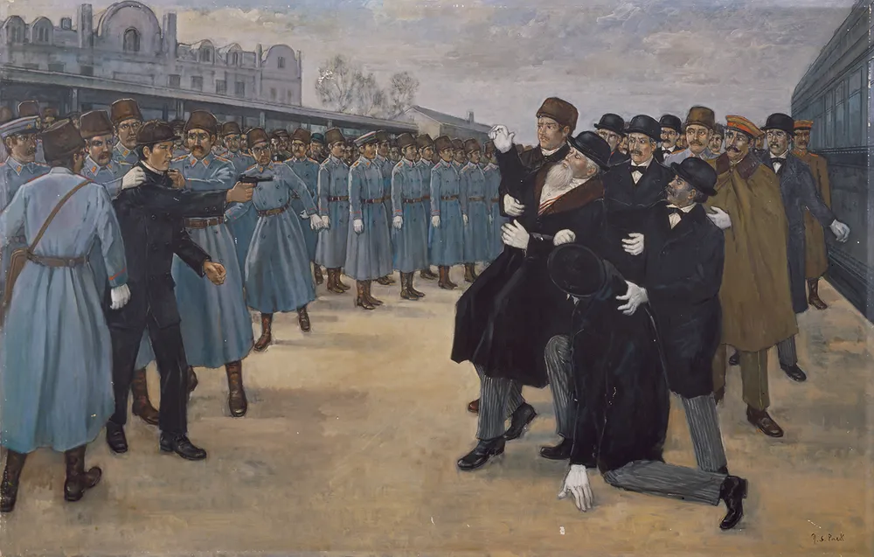
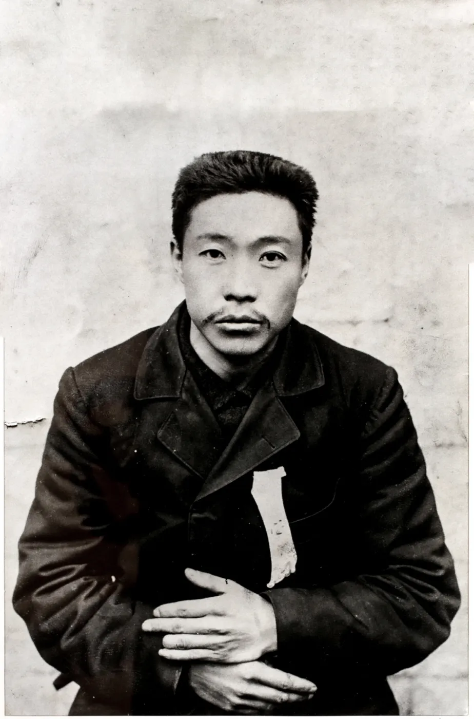
이토 히로부미 암살과 안중근 의사
하얼빈에서의 암살(1909)
배경:
  이토 히로부미, 조선 침탈의 주역으로 민족적 원한 대상
  안중근, 동양평화론을 주장하며 이토 암살 계획 실행
결과
  일본, 조선 통치 강화 명분 획득
  안중근은 항일 의지의 상징으로 자리 잡음
안중근 의사
(1879~1910)

Slide 8
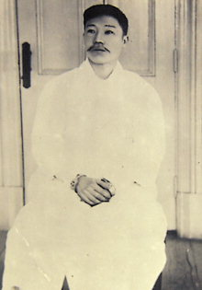
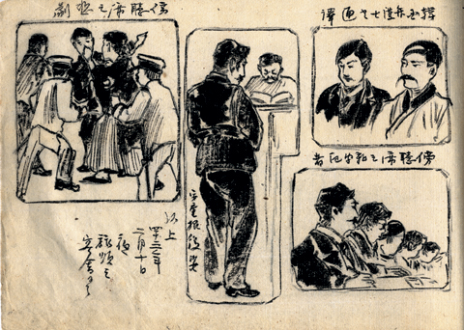
안중근 의사의 재판과 순국(1910)
내용:
  일본군 법정에서 사형 선고 (1910.2.14)
  순국 직전까지 동양평화론을 주장하며 일본 제국주의 비판
의의:
  독립운동과 국제적 저항의 상징적 인물로 남음
안중근 의사
(1879~1910)
순국 5분 전 사진

Slide 9
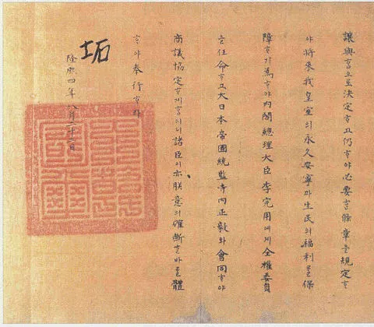
한일합병(경술국치)
한일합병 조약 체결(1910.8.29)
배경
  을사조약 이후 점진적 국권 박탈 → 최종적으로 병합
조약 내용
  대한제국은 일본 제국의 일부로 병합
  조선총독부 설치 → 본격적 식민 통치 시작
이로 인해 약 35년간의 식민 지배를 받게 됨

Slide 10
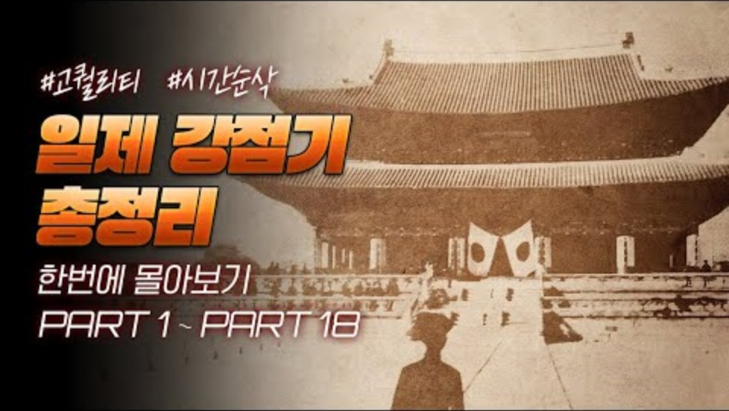
35년 식민지배 총 정리 영상

Slide 11
PPT 제작할때 느낀 점
일본이 근대화 개혁을 통해 발전한 과정을 자세히 알 수 있었다.
또한 이 과정에서 모르는 한국사도 알게 되었다.
조선 후기부터 1945년 8월 15일까지 여러 서구 열강들에게 당하고, 강제로 일본의 식민지가 된 역사를 자세히 알게 되었다.
역사를 잊으면 안 된다는 교훈을 얻었다.

Slide 12
역사를 잊은 민족에게
미래는 없다.

